Slide 1
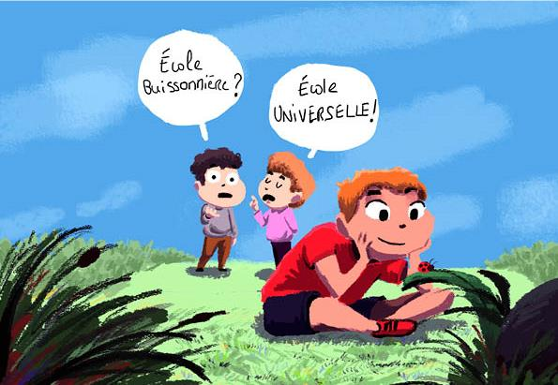
Premier Parent, premier professeur
Parole Donnée N° 215
Les Semaines de la Nature

Slide 2
La nature est un professeur universel et sûr pour celui qui l’observe.
Carlo Goldoni
(1707-1793)
En suivant toujours ma méthode, je ne tire point ces règles des principes d'une haute philosophie, mais je les trouve au fond de mon cœur écrites par la nature en caractères ineffaçables.
Jean-Jacques Rousseau
(1712-1778)
Un cœur de père est le chef-d’œuvre de la nature Abbé Prévost
(1693-1763)

Slide 3
Table 1: ce que la nature m’a enseigné
La nature nous enseigne des choses différentes selon l’expérience vécue, la culture et la personnalité de chacun. Vous essaierez de dire ce que la nature vous a enseigné le plus.
◻la durée, le temps, la maturation ◻le déterminisme ◻l’adaptation des êtres ◻les phénomènes imprévus ◻la diversité ◻l’unité ◻l’harmonie ◻les grands cycles (saisons, ou naissance, vie et mort ◻le mystère ◻la coopération ◻la beauté ◻ autres

Slide 4
Table 2 : Résolutions, vision 2020 les grands principes de la nature
A cette table, vous essaierez de définir les grands enseignements dont la nature est le professeur. Vous pouvez les formuler sous forme de principes et de préceptes

Slide 5
Les trois parents et professeurs de l’être humain
Dieu
1. La nature, la matière dont nous sommes faits
2. Nos parents qui nous font naître et nous éduquent
3. Dieu, le Créateur
Être humain
Dieu, le parent et enseignant ultime, veut mener l’homme et la femme, depuis leur naissance, vers la révélation et l’incarnation suprêmes, en se servant de tous les matériaux de l’univers et de la famille où nous sommes nés, laquelle devrait être l’école de l’amour. La nature de l’être humain est une synthèse d’apports spirituels, d’apports humains et d’apports biologiques
nature
Famille
(parents)

Slide 6
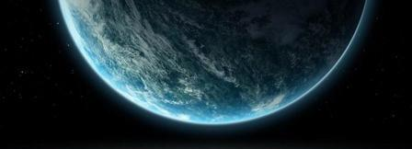
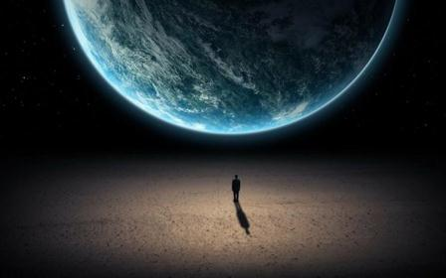
Pourquoi y a-t-il quelque chose plutôt que rien ? (Leibniz)
Pourquoi
y a-t-il quelqu’un plutôt que personne ?
« Pourquoi y a-t-il de la musique plutôt que du bruit »
Hubert Reeves

Slide 7
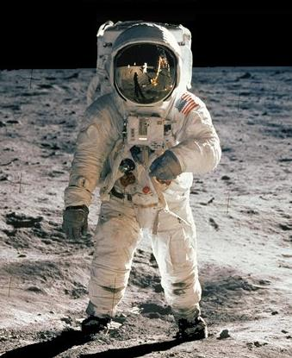
L’esprit, une faculté par laquelle l’univers réfléchit sur lui-même
Je penche pour un univers qui a un sens plutôt qu’un univers insensé. Ce sens, je le perçois dans la structure de l’univers, qui s’avère tel qu’il produit la pensée par le biais de la vie et de l’esprit. L’esprit, à son tour, est une faculté par laquelle l’univers réfléchit sur lui-même, découvre sa propre structure et saisit des entités immanentes comme la vérité, la beauté, le bien et l’amour.
Christian de Duve

Slide 8
Le point de vue matérialiste
Homme
La matière, mère de l’homme
Le corps, mère de l’esprit (épiphénomène)
esprit
Matière
(de mater, la mère)
Le cerveau sécrète la pensée comme le foie sécrète la bile
(Cabanis)
Corps
Materia rerum :
le principe des choses — (Cicéron)

Slide 9
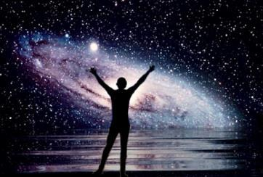
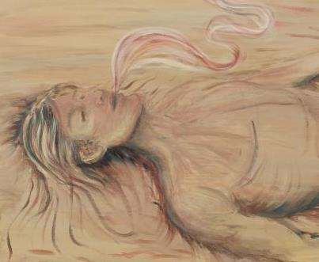
Point de vue des spiritualités
La terre est ma mère; je suis son fils; et le Ciel est mon père; puisse-t-Il nous combler de bienfaits.
Atharva Veda
L'Eternel Dieu forma l'homme de la poussière de la terre, il souffla dans ses narines un souffle de vie et l'homme devint un être vivant. (Gn 2. 7)

Slide 10
Point de vue des principes de la Création
Dieu a créé l’univers (minéraux, végétaux, animaux) en prenant l’être humain comme prototype (modèle) et microcosme.
L’être humain est créé en dernier, mais « conçu » en premier.
Toute l’histoire de l’univers mène à l’être humain, qui est sa raison d’être.
L’ordre naturel présent dans l’univers est fait pour se refléter et se réfléchir dans la conscience et l’esprit de l’être humain

Slide 11
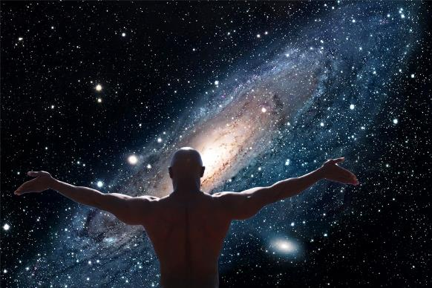
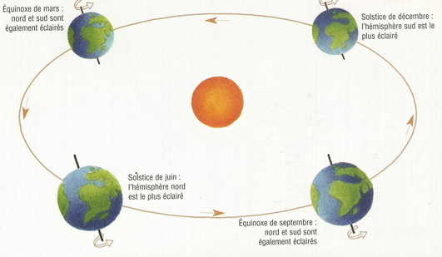
Le centre ultime de tous les mouvements sphérique
Quel est le centre ultime de tous les mouvements sphériques ? L’être humain est au centre de toutes les choses créées qui sont des incarnations symboliques des caractéristiques duales de Dieu.
Dieu est le centre des êtres humains qui ont été créés pour être des incarnations à Son image. Dieu est donc le centre ultime de tous les mouvements sphériques dans l’univers.
Principes de la Création 2.3.4, p. 37

Slide 12
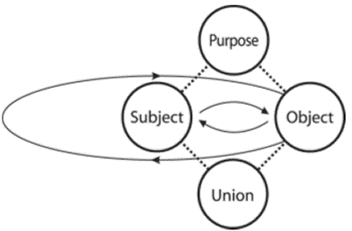
Le mouvement circulaire
But
Allons plus loin. Chaque partenaire objet de Dieu contient en lui-même un partenaire sujet et un partenaire objet.
Sujet
Objet
Le centre de leur relation est le partenaire sujet, de sorte que le centre de l’union entre le partenaire sujet et le partenaire objet est aussi le partenaire sujet.
Principes de la Création 2.3.4, p. 37

Slide 13
(2)
Division
(1)
Origine
Objet
(3)
Union
Sujet
Etant le centre du partenaire sujet, Dieu est aussi le centre ultime de l’union. Les trois partenaires objets substantiels de Dieu (le partenaire sujet, le partenaire objet et leur union) forment aussi des bases communes entre eux. En prenant chacun à leur tour la position centrale et en s’unissant aux autres par l’action de donner et recevoir avec Dieu pour centre ultime, ils accomplissent le but des trois partenaires objets et établissent un fondement de quatre positions. Dieu est donc le centre ultime d’un fondement de quatre positions.
Fondement des quatre positions
Principes de la Création 2.3.4, pp. 37-38

Slide 14
Création : Image et Symbole de Dieu
Toutes les choses qui ont établi un fondement de quatre positions de cette façon sont des incarnations individuelles de vérité. Rappelons que nous distinguons les incarnations individuelles de vérité en image (êtres humains) et les incarnations individuelles de vérité en symbole (le reste de la création). L’univers se compose d’innombrables incarnations individuelles de vérité mutuellement reliées entre elles de façon ordonnée, du niveau le plus bas au niveau le plus haut. Parmi elles, les êtres humains occupent le niveau le plus élevé.
Yang
êtres humains
Yin
Yang
Yang
Yin
Yin
Principe
(logos)
Yang
Yang
Yin
Toutes les choses
Yin
Yang
Yin
Principes de la Création 2.3.4, p. 38

Slide 15
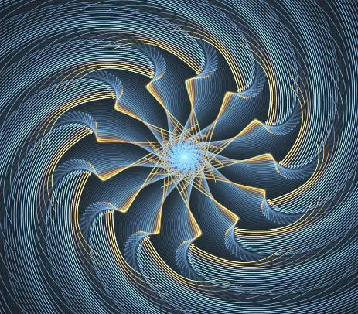
Les incarnations individuelles de vérité décrivent des révolutions sphériques les unes autour des autres. Celles de niveau inférieur agissent comme partenaires objets par rapport à celles de niveau plus élevé. Ainsi, le centre de tout mouvement sphérique est une incarnation individuelle de vérité d’un niveau plus élevé, en position de partenaire sujet.
Les centres des innombrables incarnations individuelles de vérité symboliques sont reliés entre eux du plus bas au plus haut. L’être humain, incarnation individuelle de vérité en image, est le centre le plus élevé.
Principes de la Création 2.3.4, p. 38

Slide 16
Examinons la place centrale de l’être humain. Les particules élémentaires, constituants de base de la matière, sont composées d’énergie. l’énergie existe pour former des particules, les particules existent pour former des atomes, les atomes pour former des molécules, les molécules pour former la matière et la matière existe pour la création de toutes les entités individuelles dans l’univers. De même, l’activité de l’énergie sert à former des particules, l’activité des particules sert aux atomes, l’activité des atomes sert aux molécules, l’activité des molécules sert à la matière et l’activité de la matière sert à la construction de l’univers.
Homme
(image)
Animaux
Dieu
Particules
Atomes
Molécules
Plantes
But de l’Ensemble Intérieur (BEI)
But de l’Ensemble
Extérieur (BEE)
Principes de la Création 2.3.4, p. 38

Slide 17
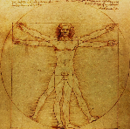
Dieu
Monde physique
Monde spirituel
Quel est le but de l’univers ? Quel est son centre ? Ce n’est autre que l’être humain. Après l’avoir créé, Dieu lui donna pour mission de régner sur l’univers. Sans l’être humain pour l’apprécier l’univers pourrait se comparer à un musée sans visiteurs.
Les pièces exposées dans un musée n’atteignent leur vraie valeur et ne sont considérées pour leur signification historique que s’il y a des visiteurs pour les apprécier. C’est leur relation avec l’être humain qui donne de la valeur à leur existence. S’il n’y avait personne pour les apprécier, quel sens aurait leur existence ? Il en va de même pour l’univers dont l’être humain est le microcosme, le médiateur et le souverain.
Microcosme
Médiateur
Souverain
Principes de la Création 2.3.4, pp. 38-39

Slide 18
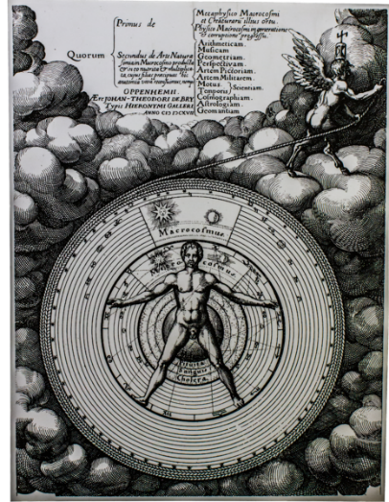
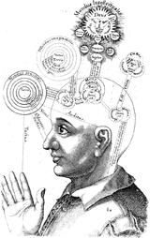
Les divers éléments de la création ne réalisent leur but commun ultime, par des relations mutuelles, que lorsque l’être humain découvre la source et la nature de la matière, identifie et classe les plantes, les animaux dans les eaux, sur la terre et dans les airs, ainsi que tous les corps célestes. Leur but commun se réalise quand, assimilés par le corps humain, ils permettent aux personnes de maintenir leurs fonctions physiologiques ou entrent dans la construction d’un cadre de vie confortable. De cette façon, entre autres, l’être humain occupe la position centrale dans l’univers, d’un point de vue extérieur.
Robert Fludd (1574 – 1637), théoricien de l’être humain comme microcosme
Principes de la Création 2.3.4, p. 39

Slide 19
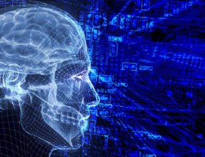
D’autre part, l’être humain est en position de centre intérieur vis-à-vis de l’univers. Les liens évoqués plus haut étaient d’ordre physiques, il s’agit ici de relations mentales ou spirituelles. Le corps humain, bien que fait de matière, répond pleinement sur le plan physiologique au sentiment, à l’intelligence et à la volonté de l’esprit. La matière a en elle-même des éléments qui font écho au sentiment, à l’intelligence et à la volonté – des éléments qui constituent la nature intérieure de la matière. C’est pour cette raison que tous les êtres dans l’univers répondent au sentiment, à l’intelligence et à la volonté de l’être humain. Nous sommes enivrés par la beauté du monde naturel et nous éprouvons le ravissement d’une union mystique. Nous ressentons cela car nous sommes le centre des natures intérieures de toutes les choses dans l’univers matériel. L’être humain est donc créé pour être le centre de l’univers, et le lieu où Dieu et l’être humain ne font plus qu’un est le centre de l’univers.
Principes de la Création 2.3.4, p. 39

Slide 20
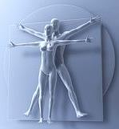
Voyons, sous un autre angle, en quoi l’être humain est le centre de l’univers composé du monde spirituel et du monde physique. Chaque être humain incarne tous les éléments contenus dans l’univers. Or, toutes les choses dans l’univers se répartissent globalement entre éléments sujets et éléments objets. Si Adam, le premier ancêtre de l’humanité, avait atteint la perfection, il aurait incarné tous les éléments sujets des choses de la création. Si Ève avait atteint la perfection, elle en aurait incarné tous les éléments objets. Dieu créa Adam et Ève pour qu’ils exercent leur règne sur le monde naturel.
Alors qu’ils croissaient ensemble vers la perfection, Adam devait devenir le roi de tous les éléments sujets de la création et Ève devait devenir la reine de tous les éléments objets. S’ils s’étaient alors parfaitement unis comme mari et femme, ils seraient devenus le centre capable de diriger l’univers entier constitué d’éléments sujets et d’éléments objets.
Principes de la Création 2.3.4, p. 40

Slide 21
L’être humain est créé pour être le centre d’harmonie de l’univers entier. Si Adam et Ève avaient atteint la perfection et s’étaient unis comme mari et femme, cela aurait signifié la réunion des deux centres des caractéristiques duales de tous les êtres. Si Adam et Ève avaient agi en harmonie et avaient atteint l’unité, l’univers entier, avec ses caractéristiques duales, aurait dansé en harmonie. Le lieu où Adam et Ève deviennent parfaitement unis corps et âme en tant que mari et femme, est le lieu où s’unissent Dieu, le partenaire sujet qui donne l’amour, et les êtres humains, les partenaires objets qui Lui retournent la beauté. C’est le centre de la bonté, où le but de la création est accompli. Ici, Dieu, notre Parent, Se rapproche et demeure en Ses enfants parfaits, jouissant alors d’une éternelle quiétude. Ce centre de la bonté devient le partenaire objet de l’amour éternel de Dieu, où Dieu est comblé de joie à tout jamais. C’est l’endroit où le Verbe de Dieu s’incarne et parvient à son accomplissement. C’est le centre de la vérité et de l’âme originelle qui nous guide pour atteindre le but de la création.

Slide 22
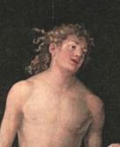
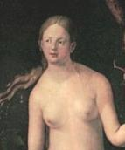
Monde spirituel
Monde physique
yang
Yin
Dieu
esprit
esprit
corps
corps
Centre de la beauté
Centr e du bien
Centre de la vérité
Centre de l’âme originelle
Centre de la vie

Slide 23
Dieu
Fils
frère
mari
père
mère
femme
Sœur
fille
(4)
(3)
l'amour conjugal
le corps mature représente la Terre et l'esprit mature se centre sur Dieu
(2)
l'amour frères et sœurs
Quand une personne, née de ce centre, grandit en connaissant
(1)
l'amour d'un enfant,
A ce point ultime, le corps et l'esprit s'unissent verticalement et horizontalement, créant ainsi les conditions du bonheur.
Ce n'est qu'à cet endroit que Dieu, qui est l'Etre Absolu, connaît la joie en se centrant sur l'amour absolu. En ce lieu, l'homme et la femme, qui sont des partenaires d'amour, trouvent aussi la joie.

